Slide 1


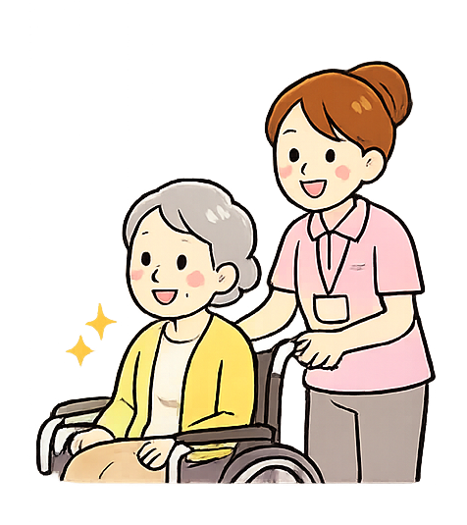
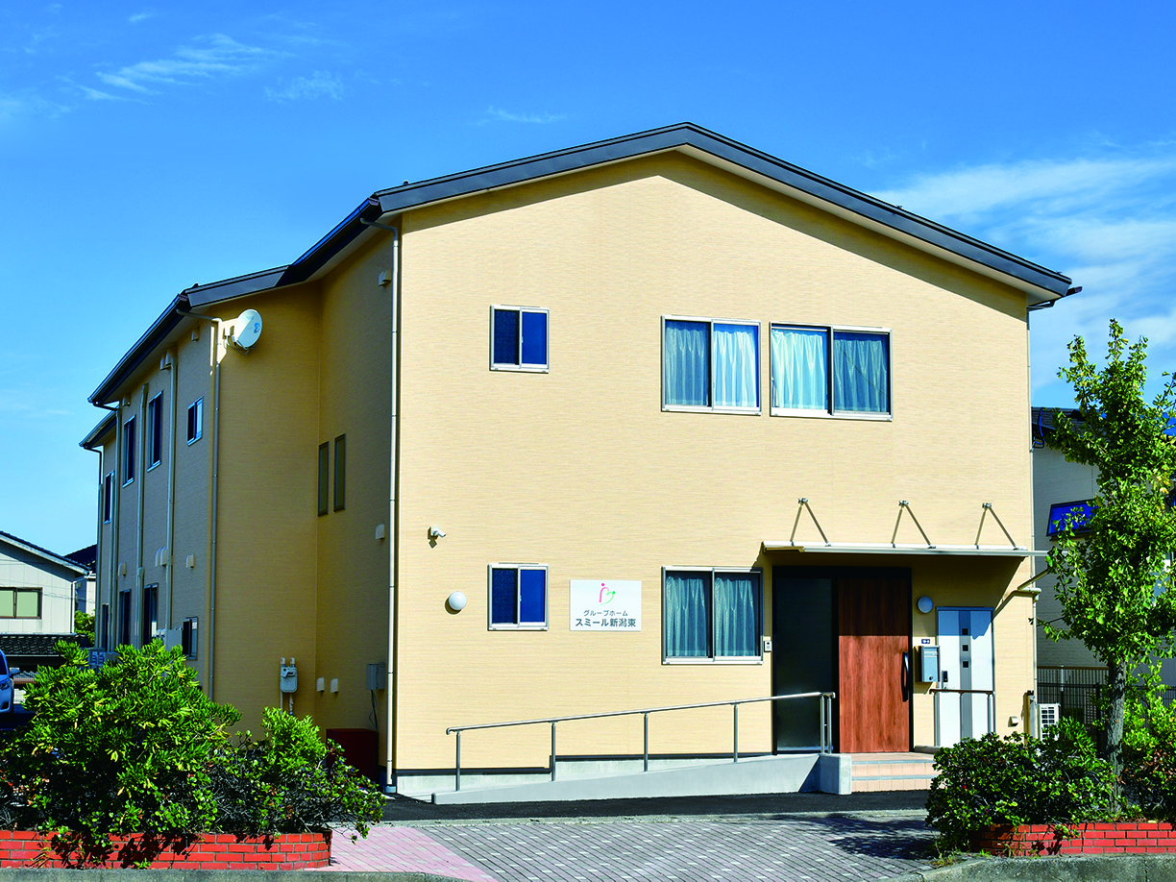
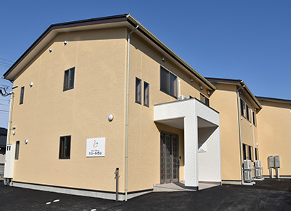
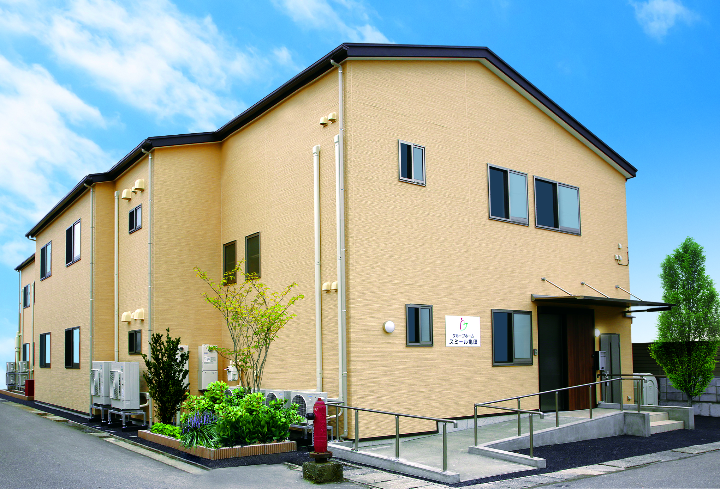
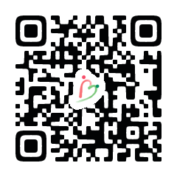
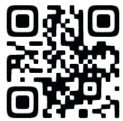
㈱東日本福祉経営サービス
求人個別相談会
新潟市内 グループホーム3施設合同
ケアスタッフ募集
未経験・無資格の方も
歓迎します！
正社員の働き方が選べます
フルシフト
夜勤なし
夜勤専従
令和 8年 11月17日 ,18日 ,25日
火
水
水
時間
①9:30 ②10:00 ③10:30 ④11:00
会場
ハローワーク新潟 1階 ミーティングスペース
定員
各時間帯1名 当日参加歓迎
持ち物
ハローワーク受付票・筆記用具
※求職登録がない方はハローワークにご相談ください
※雇用保険受給中の方は求職活動実績になります
スミール新潟東
スミール石山
スミール亀田
新潟市東区神明町13番9号
新潟市東区石山1-3-51
新潟市江南区船戸山1-1-10
参加方法（要事前申し込み）
当社HPもご覧ください！
ハローワーク新潟へお電話
☎0258-280-8609 (41#)
➡
採用HP
➡
もしくは最寄りのハローワーク窓口へ
会社HP
お申込み・お問い合わせ：ハローワーク新潟 職業紹介第一部門 人材確保支援コーナー
☎025-280-8609（41#）

